Slide 1
Le développement soutenable à l’Université Paris-Saclay
Un processus continu pour une université soutenable en 2030
Des recherches :
Qui participent à élaborer des technologies de rupture dans la production d’énergie propres et de produits et services moins impactants à la production, à l’usage et en amont/aval et dont la finalité serve le bien commun
Qui permettent la remédiation des milieux altérés
Qui documentent l’évolution rapide de nos sociétés
Qui participent à l’élaboration de nouvelles normes
Dont les résultats soient largement partagés
Des enseignements qui évoluent au fur et à mesure des transformations rapides des différents secteurs, qui accompagnent le besoin de formation continue, qui forment aux pratiques écoresponsables en phase avec les meilleurs états des lieux des connaissances
Des campus adaptés aux changements environnementaux et moins consommateurs de ressources (bâtiments isolés, énergie décarbonée, sobriété, mobilités douces, campus végétalisé, alimentation saine et moins impactante) et plus agréables à vivre pour tous
Dans un environnement territorial qui bénéficie de l’expertise de l’université
Idée ici est de montrer que ce n’est pas punitif et vision positive

Slide 2
Recherche
Changements environnementaux et risques associés (climat (GIEC), biodiversité, pollution eaux, sols, air, onehealth, du point de vue des sciences physiques mais également humaines, sociologie de l’adaptation, droit de l’environnement)
Equité / Limites et partage des ressources
Santé publique
Sciences de l’éducation
REPRENDRE EXEMPLES ISSUS DES STRAT2GIES GS pour développer et qqs slides
Les moyens de transformations pour la soutenabilité
Sociologie des transformations
Economie, analyse des politiques publiques
Technologies (énergies propres, chimie verte, transports, recyclage matériaux/batteries…)
Alimentation durable, agroécologie
Un tissus de recherche qui doit irriguer au plus près nos enseignements (corollaire, l’université dispose d’un terreau riche pour faire monter en puissance l’éducation et la formation sur ces sujets)
Une nécessité de partage des connaissances au travers des moyens de la science ouverte et de coopération avec les pays du sud
Une base pour l’accompagnement de l’action informée scientifiquement dans les territoires

Slide 3

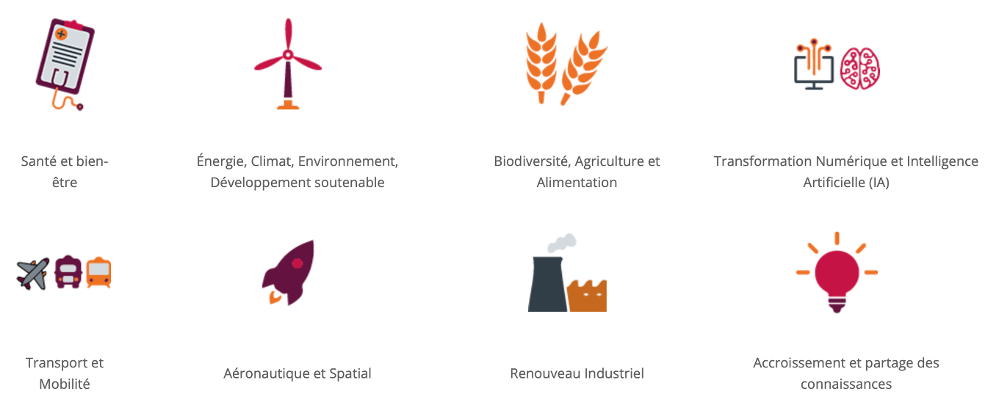
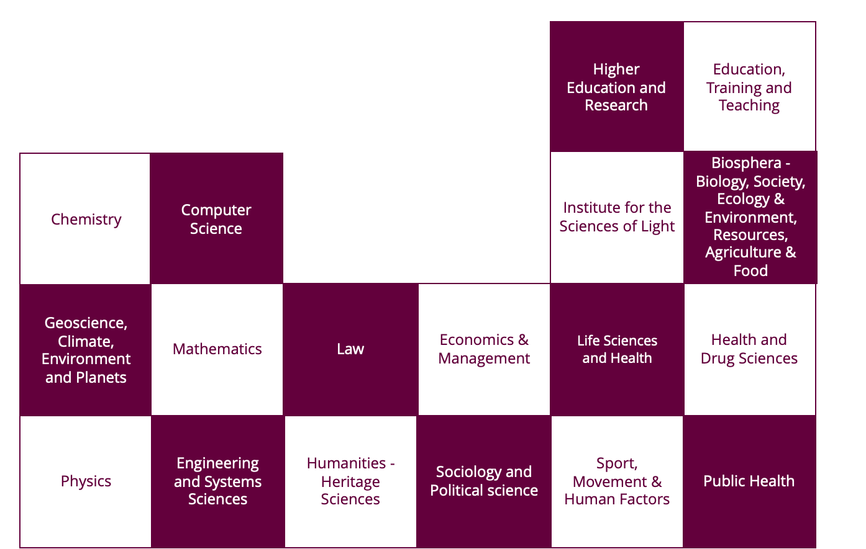
Recherche
Comment est ce opéré concretement
DS au cœur de la stratégie de recherche de l’Université Paris-Saclay
Les défis sociétaux prioritaires
DS au cœur de plusieurs Graduate Schools
+ Objets Interdisciplinaires AllCAN, C-Basc, IES
Et plusieurs l’ont décliné dans leur stratégie de recherche
Rappeller que ALLCAN est l’OI interdicsiplinaire qui a vocation a faire le lien entre les disciplines sur ces sujets

Slide 4
Enseignements
Licence: Enseignement déployé sur plus de 1500 étudiants de L2 de disciplines variées sur les enjeux de la transition écologique (en adéquation avec recommandation du Rapport Jouzel du MESR).
Un livre support en accès libre « les enjeux de la transition écologique » edp sciences
-> A venir: Déploiement plus large se poursuivra en 2023 et réactualisation des contenus en 2024
Master: Grand nombre de Masters 2 sur les enjeux de développements durables (aspects climat, biodiversité, agroécologie, pollutions, hydrologie, géothermie, photo-voltaïque, chimie verte…)
-> Evolution par filière: Enjeu est de s’assurer que chaque master intègre cette vision des enjeux et enseigne les pratiques les plus éco-responsables le cas échéant.
Diplôme Universitaire BAC+5: Ouverture d’un Diplôme Universitaire « Agir pour le Climat »
-> ouverture à formation continue en 2023
Doctorat: - déploiement d’un enseignement obligatoire pour l’ensemble des doctorants sur les enjeux de la transition en 2023 et d’un MOOC sur les impacts environnementaux des pratiques de recherche
- identification/mise en réseau des doctorants dont la thèse relève de ces aspects au sens large pour animation scientifique (à partir de 2023/2024)
-> Montée en compétences: SULITEST
Mise en visibilité des enseignements: pour favoriser leur utilisation croisée en interne et permettre une offre en formation continue (-> Cartographie des enseignements mobilisables pour formation continue ou de manière transverse au sein de l’Université)
Formation des enseignants au sein de l’université (sur supports mobilisables GIEC, IPBES), compétences spécifiques à chaque filière en lien avec problématiques DS - Implication ENS référentiel de compétences – plateforme de partage de cours?

Slide 5
Sensibilisation / Formation décideurs
Sensibilisation étudiants et personnels: Soutien aux nombreuses actions de sensibilisation organisés pour personnels et étudiants sur les campus
Développement d’un outil de sensibilisation propre à l’université Paris-Saclay s’appuyant sur diagonale et MISS et formant des médiateurs au sein de nos doctorants
Formation GIEC pour décideurs (e.g. Maires et DCG) à instruire

Slide 6
EN vrac pour pour moi
le parcours de M2 Professionnalisant PCGE (Pollutions chimiques et Gestion environnementale)
ENS: année de recherche en sciences pour les transitions écologiques (accessible apres un M1

Slide 7
S’engager en continu vers la soutenabilité
=> Réduire les impacts environnementaux de nos activités
en terme d’émissions de gaz à effet de serre
en terme d’emprise spatiale
en terme de pollutions diverses des milieux
en faisant preuve d’équité dans les mesures prises (a minima) voir en renforçant l’équité entre les personnels et/ou entre les étudiants
Avec des priorités choisies sur la base des connaissances ancrées scientifiquement
Comment?
En inscrivant la prise en compte de ces deux points dans chaque niveau de décision de l’université (même si qualitatif dans un premier temps) pour que chaque nouvelle décision nous engage sur trajectoire soutenable. L’intégrer dans la Gouvernance, de l’université et des différents niveaux de décisions
En développant une stratégie pour réduire les effets des politiques/activités déjà engagées (avoir des politiques et les accompagner)
Un plan campus 2030 construit avec expertises scientifiques disponibles en interne
Peu d’objectifs chiffrés car pas forcément les données pour le faire mais des choix de moyens éprouvés scientifiquement

Slide 8
S’engager en continu vers la soutenabilité
Renforcer l’égalité et la diversité
Une mission égalité diversité qui mènent des actions
De lutte contre le harcèlement
L’égalité des chances avec les Cordées de la réussite
Pour l’égalité homme-femme
De sensibilisation contre les discriminations

Slide 9
Recommandations LERU
• Dans les prestations de construction ou de location de bâtiments universitaires : prise en compte du carbone embarqué des bâtiments, respect des normes environnementales internationales fortes du bâtiment (ex : LEED, BREEAM,) (dont neutralité carbone, prise en compte de la biodiversité…). Plus spécifiquement, nous recommandons que le chauffage et l'électricité dans les nouveaux bâtiments utilisent des technologies à faible émission de carbone, en privilégiant les énergies renouvelables, et que l'utilisation de l'espace dans les bâtiments neufs (et existants) soit optimisée. Les rénovations de bâtiments doivent viser à réduire autant que possible l'utilisation de combustibles fossiles ;
•
Dans les services de voyage/mobilité : réduction des émissions de GES liées aux déplacements en avion. Les universités devraient s'appuyer sur les expériences acquises pendant la pandémie en ce qui concerne la collaboration virtuelle et veiller à ce que leurs émissions liées aux voyages en avion restent bien en deçà des niveaux d'avant la pandémie. Nous appelons les organismes de financement à ajuster leurs règles de financement afin que les universités puissent mettre en œuvre leurs mesures de réduction des émissions de GES liées au transport aérien et privilégier les modes de transport à faible émission de carbone (par exemple, des coûts plus élevés pour les billets de train, les indemnisations, les taxes de pilotage) ;
•
Dans les services de restauration : réduire l'empreinte carbone en augmentant les options végétariennes et végétaliennes dans les cantines universitaires, en tenant compte de la quantité et du type de viande proposée (où l'élimination/la réduction de la viande de ruminants peut faire une grande différence), en achetant des aliments produits de manière écologique qui sont produits et transformés avec un impact minimal sur le climat et la biodiversité, et où les produits du commerce équitable sont privilégiés ;
• Dans les technologies de l'information (y compris les gros équipements de laboratoire) : Optimiser et/ou réduire le nombre global d'appareils grâce à une culture du partage et moins d'articles par personne, prolongeant la durée de vie des produits là où cela a un sens écologique.

Slide 10
Réduire les impacts environnementaux
Trois grandes priorités
Sobriété (consommation directe d’énergie, déplacements, achats)
Décarbonation (des énergies utilisées, des transports, des achats) du périmètre employeur et de l’alimentation (travail avec partenaires ext)
Adaptation des sites au changement climatique et perte de biodiversité caractérisation des risques inondations, retrait/gonflement des argiles, canicules/calendrier d’examen? Aménagements?, sécheresse/dépérissement de la forêt et de certaines espèces, risques de feux
stratégie de végétalisation, désimperméabilisation, gestion de l’eau

Slide 11
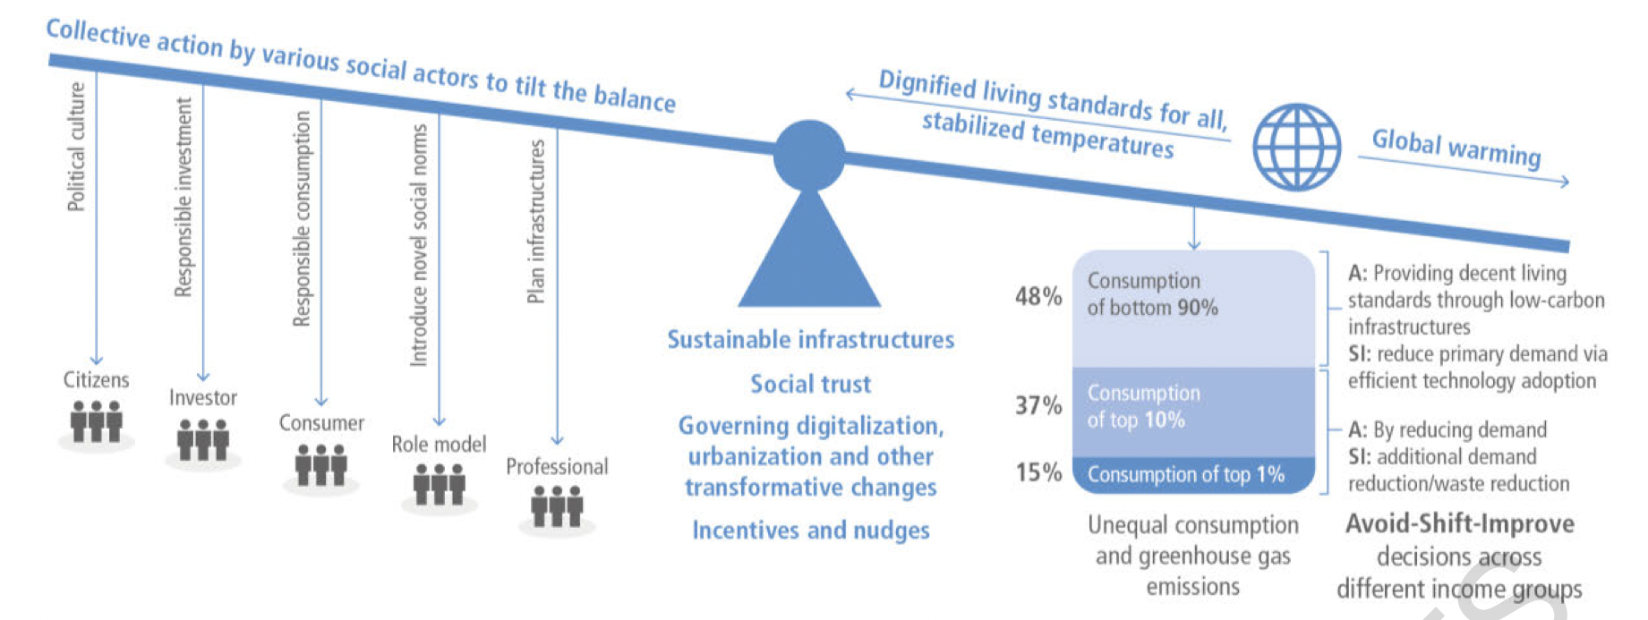
Faire pencher la balance vers la provision de services demandant moins de ressources
GIEC WG3 SPM

Slide 12
Diminuer les impacts, des niveaux de responsabilités complémentaires
Processus itératif, qui nécessite des corrections/adaptations
Niveaux de décisions | « secteur » | Actions
Etat | Législation
Partenaires de l’ université (acteurs du territoire) | Transports | Concertation sur transports publics, aménagements routiers, infrastructures
 | Alimentation | Concertation pour diversifier offre saine, équilibrée et à moindre impact et la rendre lisible en terme d’impact environnemental
Université (en plus de ses actions de recherche et d’enseignements) | Energie | Pilotage Sobriété, choix des énergies Accompagnement des labos composantes sur identification des équipements énergivores pour optimisation ou substitution Plateformes mutualisées (e.g. mesocentre)
 | Transports | Infrastructures légères sur campus (parking, parcs vélos), flotte de véhicules internes (vélos et voitures)
 | Achats | Marchés (avec des limites, marchés publiques et offres), politiques d’achats (e.g. minimums de commandes pour limiter les livraisons) Sobriété: Mise en place de fonds pour jouvence, service de réparations mutualisés Favoriser le réemploi Plateformes instrumentales mutualisées
 | Bâtiments | Choix des matériaux, rénovation thermique, gestion de l’optimisation
 | Campus | Verdissement, adaptation CC perte de biodiversité
 | Gouvernance | Inclure DS dans les prises de décisions pour limiter les effets de verrouillage à moyen terme (équipements ou aménagements énergivores, finalité discutable)
 | RH | Reconnaissance et mise en visibilité des acteurs de l’université engagés dans des démarches soutenables
Labos de recherche ou composantes d’enseignement | Gouvernance | Intégrer les aspects DS dans les discussions en interne (e.g. conseils de laboratoire) pour favoriser/inventer les bonnes pratiques propres à la discipline et à ses spécificités (choix de sobriété et de choix à moyen terme) Prendre des mesures à la bonne échelle (en veillant à l’équité) et en analysant objectivt bénéfices et risques
 | Bâtiments, véhicules, Instrumentation | Sortir d’une logique « propriétaire », favoriser plateformes ouvertes, circularités
Personnels, Etudiants | Achats | Choix éclairés sur impacts environnementaux et réflexion en amont sur la nécessité
 | Alimentation | Choix éclairés sur impacts environnementaux et régimes équilibrés
 | Partage des connaissances | Implication dans associations de diffusion des savoirs autour de ces enjeux Science ouverte, partage de contenus (cours, tuto)
 | Transports domicile-travail | Mobilités douces (vélos, marches, transport en commun, covoiturage)
 | Déplacements professionnels | Réinterroger ses pratiques et motivations et possibilité de report dans chaque déplacement (train à la place d’avions, visios, conférences hybrides)
faire remonter les points de blocage et difficultés, incohérences
Sensibiliser, mobiliser, règlementer
Référents DS

Slide 13
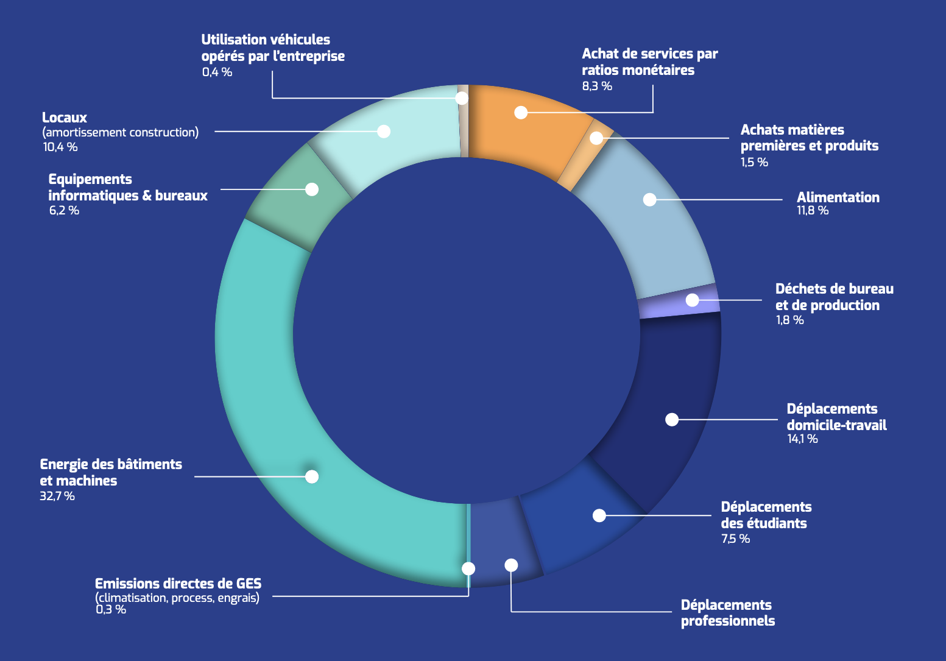
Réduire les impacts environnementaux
Bilan de GES moyen sur 6 établissements d’enseignement supérieur
Moyenne pondérée de 6 bilans carbone des structures de l’enseignement supérieur ayant participé à la réalisation du document We Count.
Les bilans couvrent les scopes 1, 2 et 3.
Scope 1 = émissions directes des structures, comme le chauffage des bâtiments au gaz.
Scope 2 = émissions indirectes liées à la consommation d’électricité (ex. chauffage électrique).
Scope 3 = émissions indirectes amont et aval, e.g. déplacements domicile-travail (étudiants et salariés), déplacements professionnels et étudiants, l’alimentation et les équipements informatiques.

Slide 14
Réduire les impacts environnementaux
Bilan de GES moyen sur 6 établissements d’enseignement supérieur
Energie pour bâtiments et machines
Déplacements
Achats
Alimentation

Slide 15
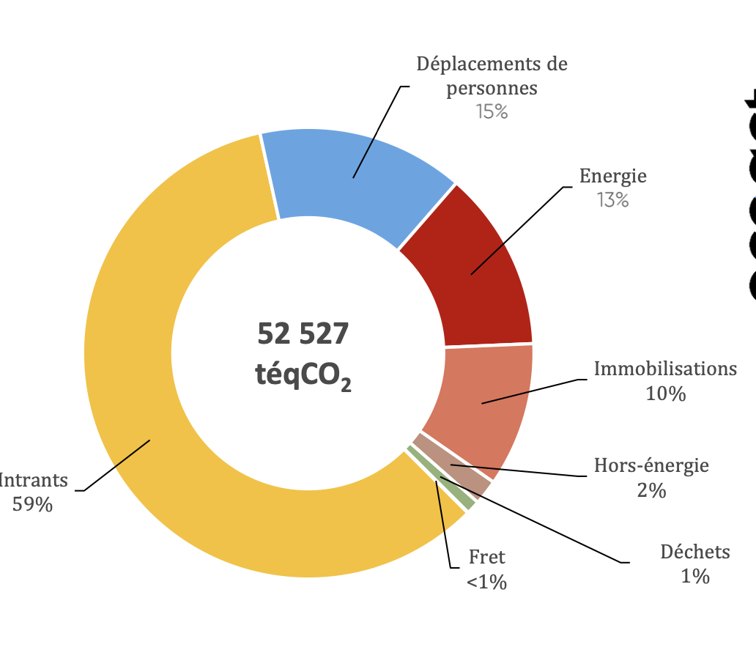
Réduire les impacts environnementaux
Bilan de GES moyen sur 6 établissements d’enseignement supérieur (Rhone-Alpes)
Bilan de GES Sorbonne U (Réalisé par ecoact)
Energie pour bâtiments et machines
Hors alimentation?
Déplacements
Achats
NB: bilan carbone de l’Université Paris-Saclay en cours
Alimentation

Slide 16
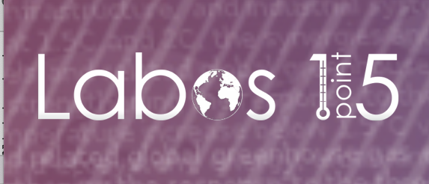
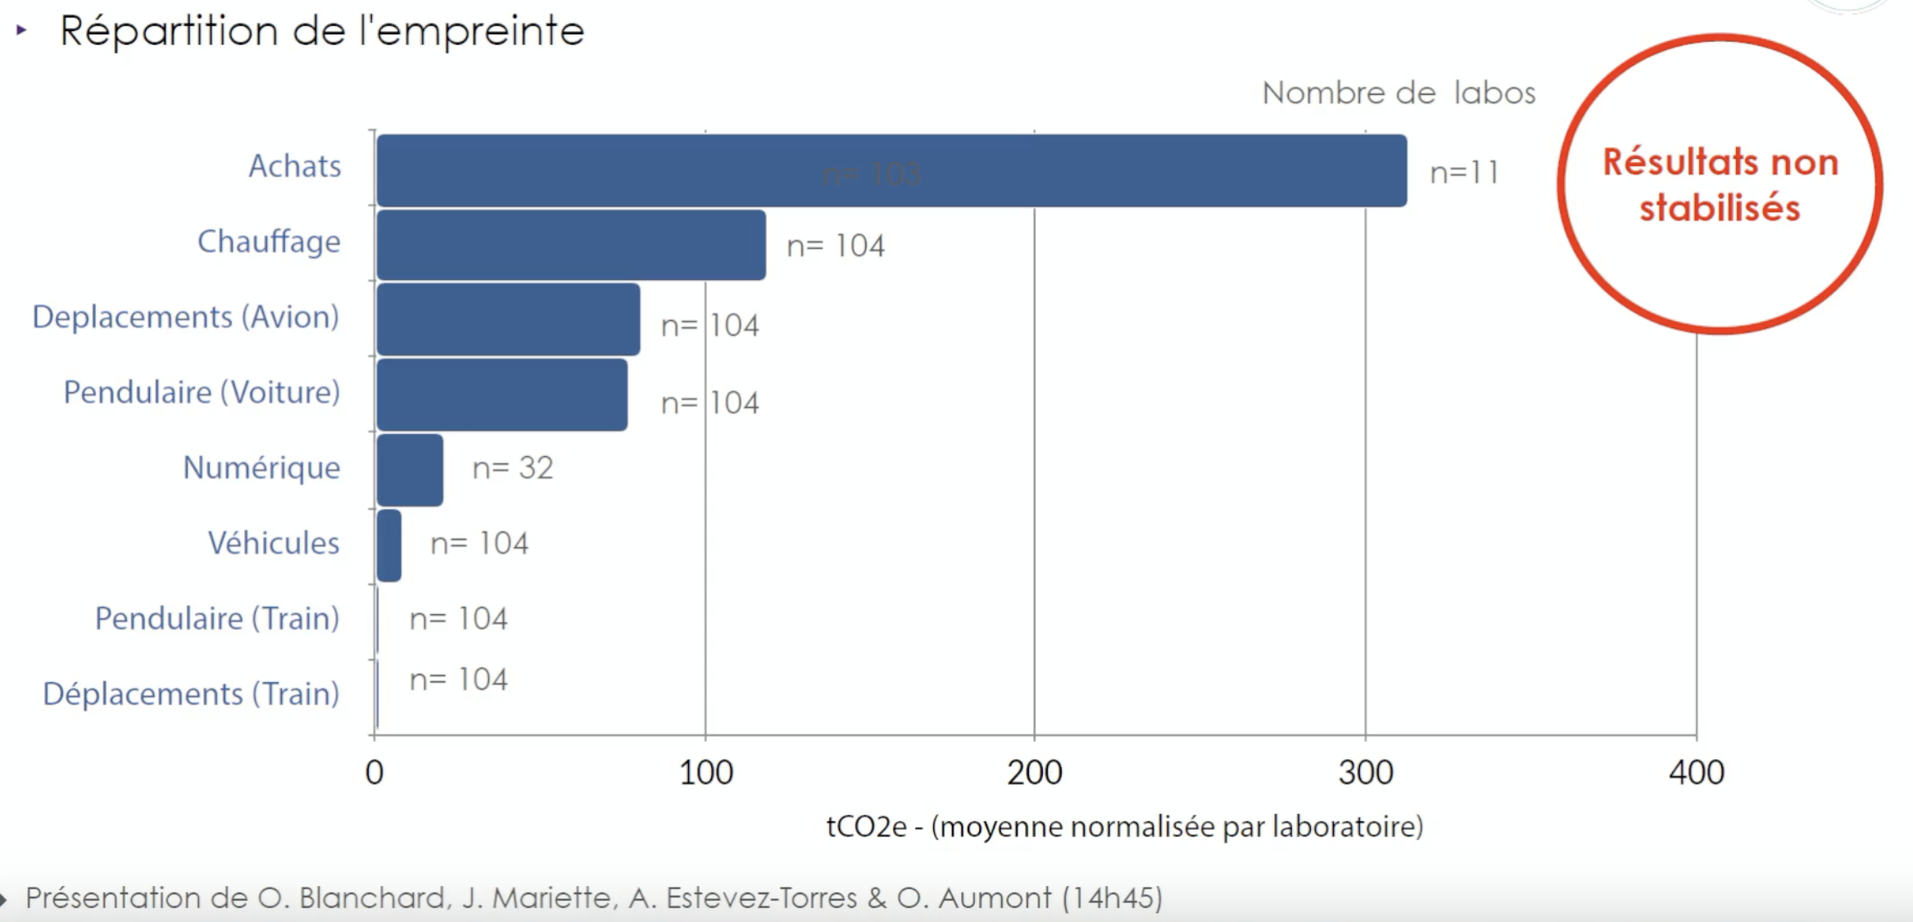
Interroger nos pratiques de recherche
Emissions de laboratoires de recherche
(données GDR labos 1.5)
https://labos1point5.org

Slide 17
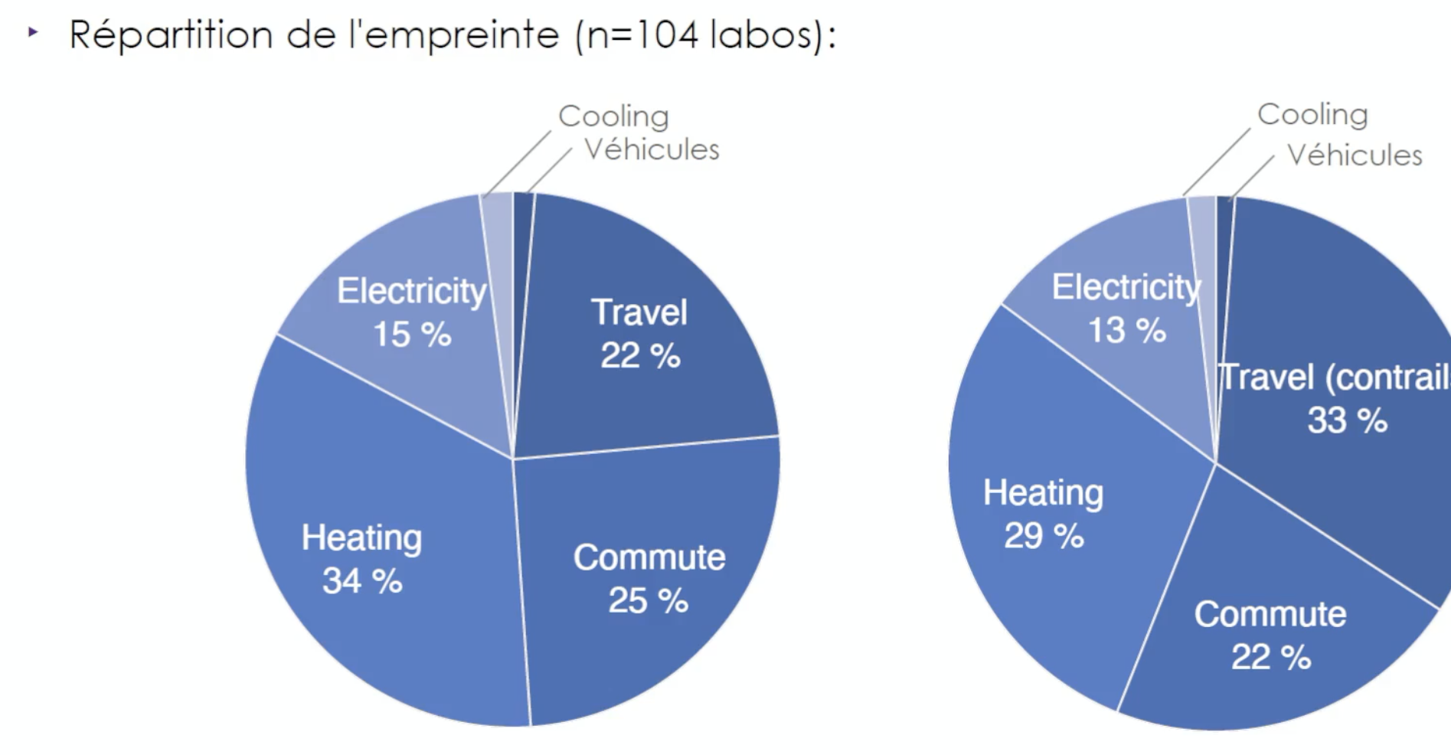
Emissions des laboratoires de recherche
(données GDR labos 1.5)
https://labos1point5.org
Hors achats et numérique
*
Energie pour bâtiments et machines
* NB Travel=33% si prise en compte contrails
Déplacements
Achats
Alimentation

Slide 18
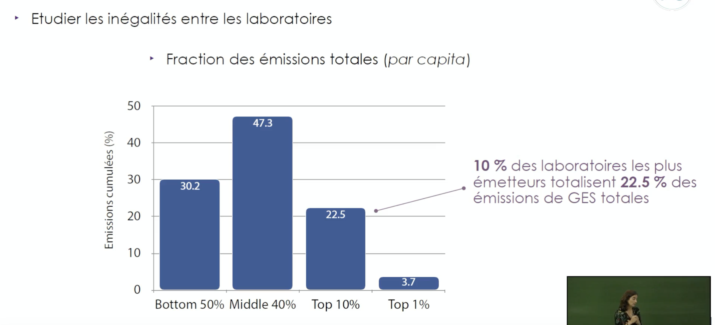
Emissions des laboratoires de recherche,
de fortes disparités entre laboratoires
(données GDR labos 1.5)
https://labos1point5.org

Slide 19
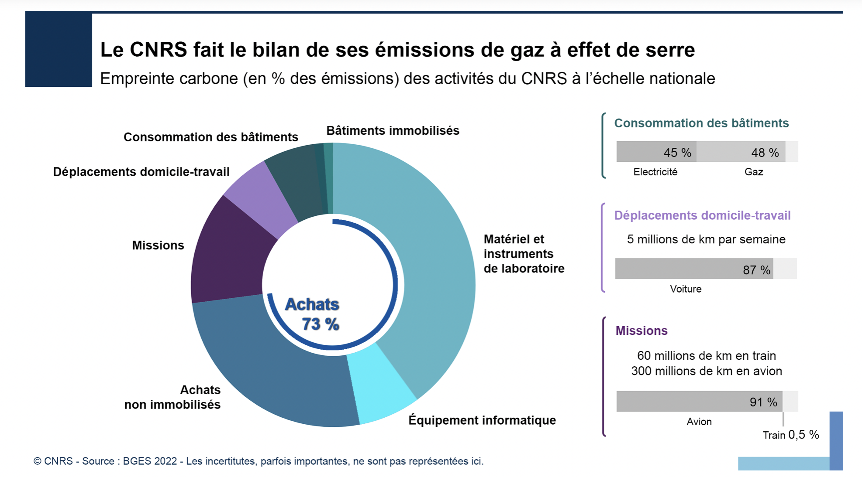
Bilan GES CNRS (labos 1.5)
Tout compris, en moyenne, les émissions des activités du CNRS ≈ 14 t éq C /an par agent

